Slide 1
申報資料檢核助手
正確性證據表・三分鐘展示流程・架構與分工
數字全部由工具實際執行產生（tools/evidence.js），測試資料為依填報手冊製作、刻意埋入已知錯誤的模擬資料。產生日期：2026-10-28

Slide 2
證據摘要：判得對、不亂改、可核對
資料：samples/dirty（模擬資料）｜錯誤解答 72 項
可判定的解答項目
解答以外的問題
正確版資料
套用 21 個建議值後
64 / 64
21 項
0 項
88 → 58
全部檢出，漏報 0 項
連帶 15・系統總數差額 6・無法解釋 0
誤報 0 項
因修改而新產生的問題 0 項
怎麼算
限制（不代表的事）
放入 7 份模擬資料與錯誤解答，由工具逐項對照：檢核編號相同、且保單相同才算檢出。
未判定 8 項不計入分母：5 項解答沒有檢核編號（系統總數時間差，工具列出差額供人工對照）、3 項是預設未啟用的範例自訂規則。
「套用建議值」用工具本身的修改功能，等同每筆都按下「套用建議值」；改完自動重新檢查。
這是模擬資料的結果，不等於真實申報資料的準確率。
「連帶問題」依同一張保單已在解答中判定，沒有逐筆人工確認因果。
規則依據的法規版本狀態為「尚未核實」，正式使用前須由業務單位核對。

Slide 3
證據表（1–15 / 72）
預期違反規則 → 實際是否檢出 → 漏報／未判定 → 修正後結果
# | 檢核編號 | 保單／案例 | 預期問題（解答） | 實際 | 工具標示 | 修正後結果
1 | 23900_L0802 | P250000001/A01 | 出生日期 2 月 30 日 (不存在的日期) | 檢出 | 必須修改 | 無建議值・人工修正
2 | 23900_L0802 | P250000101/A01 | 出生日期誤填民國年 (076 年) | 檢出 | 必須修改 | 無建議值・人工修正
3 | 24901_L0613 | P250001301/A01 | 年滿期 T 卻填保險期間 999 | 檢出 | 必須修改 | 無建議值・人工修正
4 | 25204_L2005 | P250001801/A01 | 年滿期迄日少算一年 | 檢出 | 必須修改 | 套用建議值後已消失
5 | 24300_L1904 | P250001401/A01 | 新契約加保日期 ≠ 保險期間起日 | 檢出 | 必須修改 | 套用建議值後已消失
6 | 26102_L1503 | P250001001/A01 | 滿期退保日期 ≠ 保險期間迄日 | 檢出 | 必須修改 | 套用建議值後已消失
7 | 21800_L3302 | P250000201/A01 | 幣別填 TWD (代碼表為 NTD) | 檢出 | 必須修改 | 無建議值・人工修正
8 | 10400_L3001 | P250000301/A01 | 通路別填 0 | 檢出 | 必須修改 | 無建議值・人工修正
9 | 20300_L0902 | P250001101/A01 | 性別填 3 | 檢出 | 必須修改 | 無建議值・人工修正
10 | 10400_L0201 | P250002201/A01 | 保單編號靠右填寫 | 檢出 | 必須修改 | 套用建議值後已消失
11 | 10400_L0501 | P250002201/A01 | 保險金額未補前置 0 (以空白補位) | 檢出 | 必須修改 | 套用建議值後已消失
12 | 25102_L1703 | P250002401/A01 | 2004 年後保單分紅類別填 T(強制分紅) | 檢出 | 必須修改 | 無建議值・人工修正
13 | 21001_L1803 | P250002501/A01 | 商品類別編號公司代碼錯誤 | 檢出 | 必須修改 | 無建議值・人工修正
14 | X001 | P250002701/A01 | 臺幣保單原幣保額 ≠ 臺幣保額 | 檢出 | 建議確認 | 無建議值・人工修正
15 | 30201_L0302 | P250003501/A01 | 只有一筆資料異動序號卻填 00001 | 檢出 | 必須修改 | 套用建議值後已消失
修正後結果：「套用建議值後已消失」= 規則算出正確值，套用後重新檢查已不再出現；「無建議值・人工修正」= 工具無法確定正確值，由人修正原始資料；「有參考值・人工修正原系統」= 對帳或報表資料，工具列出參考值但不修改；「交人工判斷」= 疑似異常，不提供修改。

Slide 4
證據表（16–30 / 72）
預期違反規則 → 實際是否檢出 → 漏報／未判定 → 修正後結果
# | 檢核編號 | 保單／案例 | 預期問題（解答） | 實際 | 工具標示 | 修正後結果
16 | 30213_L1306 | P250000401/A01 | 停效後下一筆加保別填 INN 而非 RNN | 檢出 | 必須修改 | 套用建議值後已消失
17 | 30107_P0901 | P250000701/A01 | 同保單兩筆性別不一致 | 檢出 | 必須修改 | 套用建議值後已消失
18 | 30205_P0502 | P250002601/A01 | 保額增加(INN)後保額反而較小 | 檢出 | 必須修改 | 無建議值・人工修正
19 | X002 | P250003601/A01 | 被保險人投保年齡 150 歲 (出生日期誤植) | 檢出 | 建議確認 | 無建議值・人工修正
20 | L4403 | P250003701/A01 | 職業類別 8(拒保) 但職業分類代碼不為 0 | 檢出 | 必須修改 | 套用建議值後已消失
21 | 24602_L2703 | P250004001/A01 | 身障等級 2 但身障類別 000 | 檢出 | 必須修改 | 無建議值・人工修正
22 | 25002_L1233 | P250004301/A01 | 次標準體原因=1 但體檢類別=1(標準體) | 檢出 | 必須修改 | 套用建議值後已消失
23 | 24701_L4501 | P250004401/A01 | 新契約要保人郵遞區號填 999 | 檢出 | 必須修改 | 無建議值・人工修正
24 | 22300_L4602 | P250004701/A01 | 被保險人郵遞區號 000 不存在 | 檢出 | 必須修改 | 無建議值・人工修正
25 | 25304_L2106 | P250004901/A01 | 定期壽險還本型態填 1 | 檢出 | 必須修改 | 套用建議值後已消失
26 | 25805_L4202 | P250004101/A01 | 停效但停(失)效原因填 N | 檢出 | 必須修改 | 無建議值・人工修正
27 | 26104_L1504 | P250007501/A01 | 退保別 XED 但退保日期不為 0 | 檢出 | 必須修改 | 套用建議值後已消失
28 | 10400_L3701 | P250005301/A01 | 公司保單險種代號含全形字 | 檢出 | 必須修改 | 無建議值・人工修正
29 | 30301_LD012 | P250002301/A01 | 疾病死亡(DEA)但給付檔漏報 | 檢出 | 必須修改 | 無建議值・人工修正
30 | 30312_LD019 | P250004601/A01 | 給付發生日期與承保退保日期不一致 | 檢出 | 必須修改 | 無建議值・人工修正
修正後結果：「套用建議值後已消失」= 規則算出正確值，套用後重新檢查已不再出現；「無建議值・人工修正」= 工具無法確定正確值，由人修正原始資料；「有參考值・人工修正原系統」= 對帳或報表資料，工具列出參考值但不修改；「交人工判斷」= 疑似異常，不提供修改。

Slide 5
證據表（31–45 / 72）
預期違反規則 → 實際是否檢出 → 漏報／未判定 → 修正後結果
# | 檢核編號 | 保單／案例 | 預期問題（解答） | 實際 | 工具標示 | 修正後結果
31 | 26600_D1002 | P250003001/A01 | 理賠發生日期早於保險期間起日 (承保退保日期未同步，連帶 30312_LD019) | 檢出 | 必須修改 | 無建議值・人工修正
32 | 26904_D1402 | P250005001/A01 | 外因(意外)死亡，承保退保別卻填 DEA(疾病死亡) | 檢出 | 必須修改 | 套用建議值後已消失
33 | 26901_D1402 | P250004801/A01 | ICD-10 代碼含小數點 | 檢出 | 必須修改 | 套用建議值後已消失
34 | 26400_D1803 | P250001201/A01 | 給付日期早於發生日期 | 檢出 | 必須修改 | 無建議值・人工修正
35 | 30307_LD013 | Z99999999999999/A01 | 給付資料在承保檔找不到對應保單 | 檢出 | 必須修改 | 無建議值・人工修正
36 | 30202_L0302 | P250005801/A01 | 同一筆資料重複填送 (主鍵重複) | 檢出 | 必須修改 | 套用建議值後已消失
37 | 10300 | — | 資料長度不足 (少一個欄位)；該筆 (P250005901/A01) 無法拆欄，客戶資料會連帶出現 C007「保單不在承保檔」 | 檢出 | 必須修改 | 無建議值・人工修正
38 | F003 | — | 檔案中間有空白行 | 檢出 | 必須修改 | 無建議值・人工修正
39 | P004 | P250011101/A01 | 復效(RNN)時保額變動，未以保額增加(INN)申報 | 檢出 | 必須修改 | 有參考值・人工修正原系統
40 | P001 | P24LOST0001/A01 | 上年度期末有效保單，本年度漏報 | 檢出 | 必須修改 | 無建議值・人工修正
41 | P003 | P250011801/A01 | 本年度期初保額 ≠ 上年度期末保額 (上年度末增額未申報) | 檢出 | 必須修改 | 有參考值・人工修正原系統
42 | P002 | P250011701/A01 | 本年度以持續有效(XED)申報，但上年度申報檔無此保單 | 檢出 | 必須修改 | 無建議值・人工修正
43 | — | — | 6/30 給付，理賠系統以入帳日計入 7 月 | 未判定・無檢核編號 | — | 人工對照差額
44 | — | — | 同上 (相互抵銷) | 未判定・無檢核編號 | — | 人工對照差額
45 | — | — | 12/30 給付，理賠系統計入次年 1 月 (跨年度) | 未判定・無檢核編號 | — | 人工對照差額
修正後結果：「套用建議值後已消失」= 規則算出正確值，套用後重新檢查已不再出現；「無建議值・人工修正」= 工具無法確定正確值，由人修正原始資料；「有參考值・人工修正原系統」= 對帳或報表資料，工具列出參考值但不修改；「交人工判斷」= 疑似異常，不提供修改。

Slide 6
證據表（46–60 / 72）
預期違反規則 → 實際是否檢出 → 漏報／未判定 → 修正後結果
# | 檢核編號 | 保單／案例 | 預期問題（解答） | 實際 | 工具標示 | 修正後結果
46 | — | — | 保單管理系統外幣保單以原幣加總 | 未判定・無檢核編號 | — | 人工對照差額
47 | — | — | 新契約系統多 1 件 285 萬元，申報漏報 | 未判定・無檢核編號 | — | 人工對照差額
48 | S008 | — | 應付保險給付與給付明細差一筆 12/30 給付 (會計次年入帳) | 檢出 | 建議確認 | 無建議值・人工修正
49 | S003 | — | 責任準備金期末餘額數字對調 | 檢出 | 必須修改 | 無建議值・人工修正
50 | S005 | — | 連帶造成資產負債表不平 | 檢出 | 必須修改 | 無建議值・人工修正
51 | S002 | — | 使用 IFRS 9 後已停用之「備供出售金融資產」 | 檢出 | 必須修改 | 有參考值・人工修正原系統
52 | S001 | — | 科目代號誤植 (1401 → 1410) | 檢出 | 必須修改 | 有參考值・人工修正原系統
53 | U002 | P250006201/A01 | 投保年齡 78 歲承保終身壽險 | 未判定・規則未啟用 | — | —
54 | U001 | P250008401/A01 | 新契約保額 4,000 萬元未體檢 | 未判定・規則未啟用 | — | —
55 | U007 | P250005101/A01 | 死亡給付在事故後 120 天才給付 | 未判定・規則未啟用 | — | —
56 | PM02 | P250006001/A01 | 20230910 起保仍使用 2014 年底停售的舊版代號 | 檢出 | 必須修改 | 套用建議值後已消失
57 | PM01 | P250007301/A01 | 商品代號第 10、11 碼對調（201141M11WA9900） | 檢出 | 必須修改 | 套用建議值後已消失
58 | C001 | P250000901/A01 | 被保險人證號檢查碼錯誤 (J195366528) | 檢出 | 必須修改 | 無建議值・人工修正
59 | C004 | P250002801/A01 | 要保人郵遞區號 813 與臺北市中正區地址不符 | 檢出 | 必須修改 | 無建議值・人工修正
60 | C005 | P250001901/A01 | 同一證號 S272264127 姓名不同 | 檢出 | 必須修改 | 無建議值・人工修正
修正後結果：「套用建議值後已消失」= 規則算出正確值，套用後重新檢查已不再出現；「無建議值・人工修正」= 工具無法確定正確值，由人修正原始資料；「有參考值・人工修正原系統」= 對帳或報表資料，工具列出參考值但不修改；「交人工判斷」= 疑似異常，不提供修改。

Slide 7
證據表（61–72 / 72）
預期違反規則 → 實際是否檢出 → 漏報／未判定 → 修正後結果
# | 檢核編號 | 保單／案例 | 預期問題（解答） | 實際 | 工具標示 | 修正後結果
61 | C005 | P250004001/A01 | 同一證號 R281813824 出生日期不同 | 檢出 | 必須修改 | 無建議值・人工修正
62 | C005 | P250001601/A01 | 同一保單內同一證號出生日期不同 | 檢出 | 必須修改 | 無建議值・人工修正
63 | C006 | P250003201/A01 | 承保保單沒有客戶資料 | 檢出 | 必須修改 | 無建議值・人工修正
64 | C007 | Z88888888888888/A01 | 客戶資料的保單不在承保檔 | 檢出 | 必須修改 | 無建議值・人工修正
65 | C008 | P250000001/A01 | 承保檔出生日期不合法，客戶資料有正確值 | 檢出 | 必須修改 | 套用建議值後已消失
66 | C008 | P250000101/A01 | 承保檔出生日期為民國年，客戶資料有正確值 | 檢出 | 必須修改 | 套用建議值後已消失
67 | C008 | P250001101/A01 | 承保檔性別代碼錯誤，客戶資料有正確值 | 檢出 | 必須修改 | 套用建議值後已消失
68 | C009 | P250001701/A01 | 身份為本人，但要保人與被保險人證號不同 | 檢出 | 必須修改 | 無建議值・人工修正
69 | A001 | P250008701/A01 | 新契約投保年齡 86 歲（出生 19390901） | 檢出 | 請人工判斷 | 交人工判斷（不修改）
70 | A002 | P250008601/A01 | 應繳總保費合計只有同商品正常水準的 1/10 | 檢出 | 請人工判斷 | 交人工判斷（不修改）
71 | A003 | P250009001/A01 | 20250527 起保，45 天後（20250711）疾病身故 | 檢出 | 請人工判斷 | 交人工判斷（不修改）
72 | A004 | P250006401/A01 | 與保單 P250006501 為同一被保險人：20250218 先領生命末期提前給付，60 天後（20250419）身故給付 | 檢出 | 請人工判斷 | 交人工判斷（不修改）
修正後結果：「套用建議值後已消失」= 規則算出正確值，套用後重新檢查已不再出現；「無建議值・人工修正」= 工具無法確定正確值，由人修正原始資料；「有參考值・人工修正原系統」= 對帳或報表資料，工具列出參考值但不修改；「交人工判斷」= 疑似異常，不提供修改。

Slide 8
解答以外的問題（1–11 / 21）
不在解答裡的問題全部列出，讓評審自行核對是否為誤報
分類 | 檢核編號 | 保單 | 工具標示 | 工具訊息
連帶問題 | F004 | P250005301/A01 | 必須修改 | 含全形字或中文字 (限使用英數型態半形資料)
連帶問題 | 30212_L1305 | P250000401/A01 | 必須修改 | 加保別=INN，但上一筆退保別為 LNN
連帶問題 | 30205_P0502 | P250000401/A01 | 必須修改 | 保額增加(INN)後保額應大於上一筆
連帶問題 | K0001 | P250005801/A01 | 必須修改 | 主鍵重複：與第 75 行保單號碼與異動序號相同
連帶問題 | 30212_L1305 | P250005801/A01 | 必須修改 | 加保別 XED(期初有效) 只能是保單的第一筆
連帶問題 | 30228_P1504 | P250005801/A01 | 必須修改 | 退保別=EOY(期末有效)應為保單最後一筆異動，但其後仍有資料
連帶問題 | 10400_D1401 | P250004801/A01 | 必須修改 | 死亡及完全失能原因(ICD-10-CM)含不允許的字元：「C22.0」
連帶問題 | 30312_LD019 | P250003001/A01 | 必須修改 | 承保退保日期 20250920 與給付發生日期 20210413 不相等
連帶問題 | 30309_LD012 | P250005001/A01 | 建議確認 | 疾病死亡之應給付金額與承保檔疾病身故保險金不同
連帶問題 | C009 | P250000901/A01 | 必須修改 | 承保檔被保險人身份為本人(1)，但要保人 黃建宏(J195366527) 與被保險人 黃建宏(J195366528) 證號不同
連帶問題 | C008 | P250001601/A01 | 必須修改 | 被保險人出生日期：承保檔為 19640301，客戶資料為 19650301（蕭宗翰）

Slide 9
解答以外的問題（12–21 / 21）
不在解答裡的問題全部列出，讓評審自行核對是否為誤報
分類 | 檢核編號 | 保單 | 工具標示 | 工具訊息
連帶問題 | C008 | P250001701/A01 | 必須修改 | 被保險人性別：承保檔為 1，客戶資料為 2（廖建宏）
連帶問題 | P001 | P250005901/A01 | 必須修改 | 保單 P250005901/A01 上年度期末為有效保單，本年度申報檔查無資料
連帶問題 | P003 | P250002701/A01 | 必須修改 | 期初保額 30,000,000 元 ≠ 上年度期末保額 3,000,000 元
系統總數差額 | R001 | — | 建議確認 | 理賠系統 死亡/失能理賠給付 2025-06：時間差
系統總數差額 | R001 | — | 建議確認 | 理賠系統 死亡/失能理賠給付 2025-07：時間差
系統總數差額 | R001 | — | 建議確認 | 理賠系統 死亡/失能理賠給付 2025-12：時間差
系統總數差額 | R001 | — | 建議確認 | 理賠系統 死亡/失能理賠給付 2026-01：時間差
系統總數差額 | R001 | — | 建議確認 | 保單管理系統 期末有效件數/保額 2025：定義差
系統總數差額 | R001 | — | 必須修改 | 新契約系統 新契約件數/保額 2025-03：待查
連帶問題 | C007 | P250005901/A01 | 必須修改 | 客戶資料的保單 P250005901/A01 在承保檔中不存在

Slide 10
三分鐘展示流程
固定路線，每一步都用同一份試用資料（一個 Excel 檔，7 張工作表）
1
0:00–0:25
2
0:25–1:00
3
1:00–1:40
4
1:40–2:30
5
2:30–3:00
上傳資料
找到問題
說明依據
確認修正或交人工
匯出報告
拖入一個 Excel；工具辨識 7 種資料。資料只在瀏覽器裡處理。
82 項待處理，依類型分組；先看「必須修改」。
點一項：問題、怎麼改、依據的手冊條文與檢核編號。
有建議值的看過後套用；疑似異常只標示，交人工判斷。
檢查報告、問題清單、改好的資料、稽核紀錄。
展示時要講的三句話
不要展示的
判斷由規則引擎做，每個問題都對得到手冊條文。
工具不會自動改資料：每個修改都要有人看過依據。
看起來不合理但沒有違規的，只提醒，交給人判斷。
AI 功能（需連網、結果會變動；三分鐘內不展示）。
規則更新與主管核可（另附說明）。

Slide 11
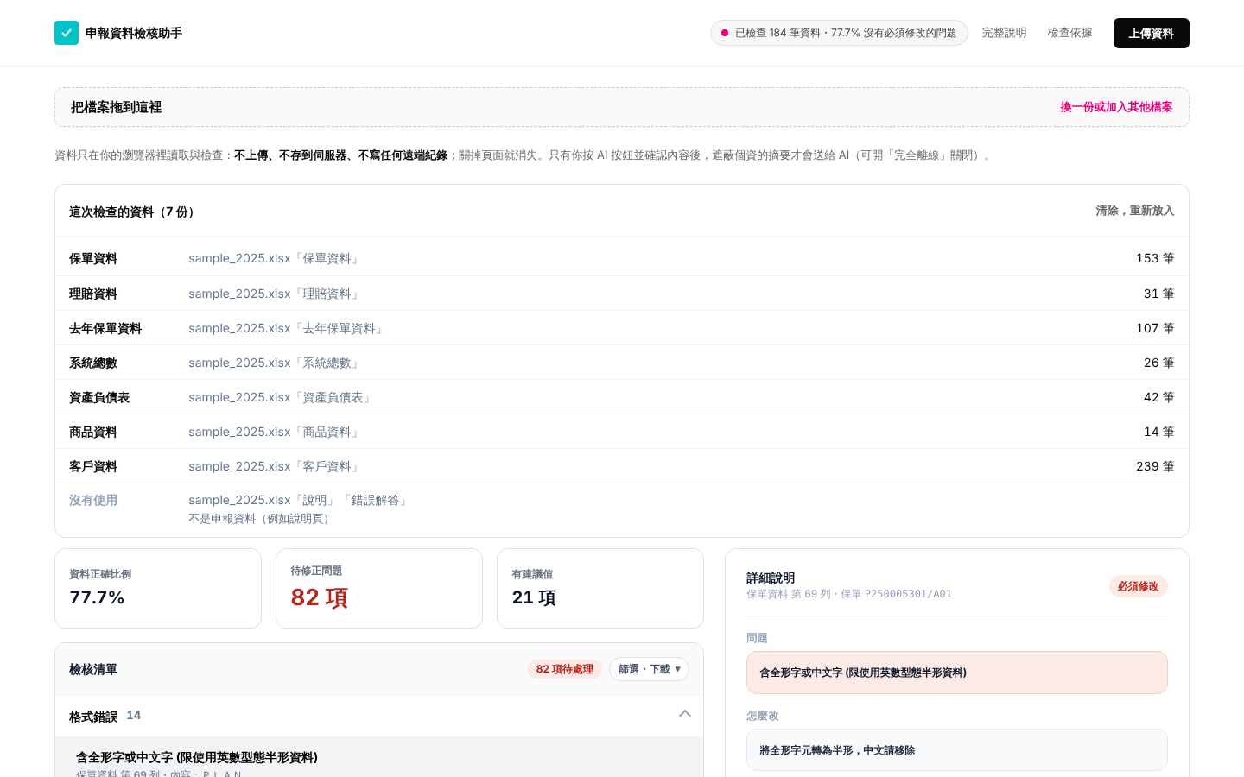
STEP 1｜上傳資料
0:00–0:25
把試用資料 Excel 拖進上方框。
工具依工作表名稱分配成 7 份資料，列出每份的筆數；「說明」「錯誤解答」不是申報資料，標示「沒有使用」。
資料只在瀏覽器裡讀取與檢查，不上傳伺服器。
Notes:
把這個 Excel 拖進來。工具依工作表名稱自動分配成七份資料，每份多少筆都列出來。資料只在瀏覽器裡處理，不會上傳。

Slide 12
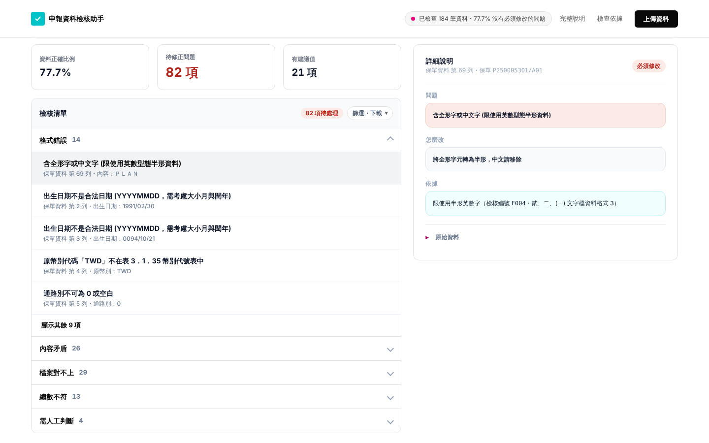
STEP 2｜找到問題
0:25–1:00
上方三張卡片：資料正確比例、待修正 82 項、有建議值的數量。
清單依「格式錯誤／內容矛盾／檔案對不上／總數不符／需人工判斷」分組。
Notes:
幾秒鐘就檢查完。待修正 82 項，依類型分組，先看必須修改的。

Slide 13
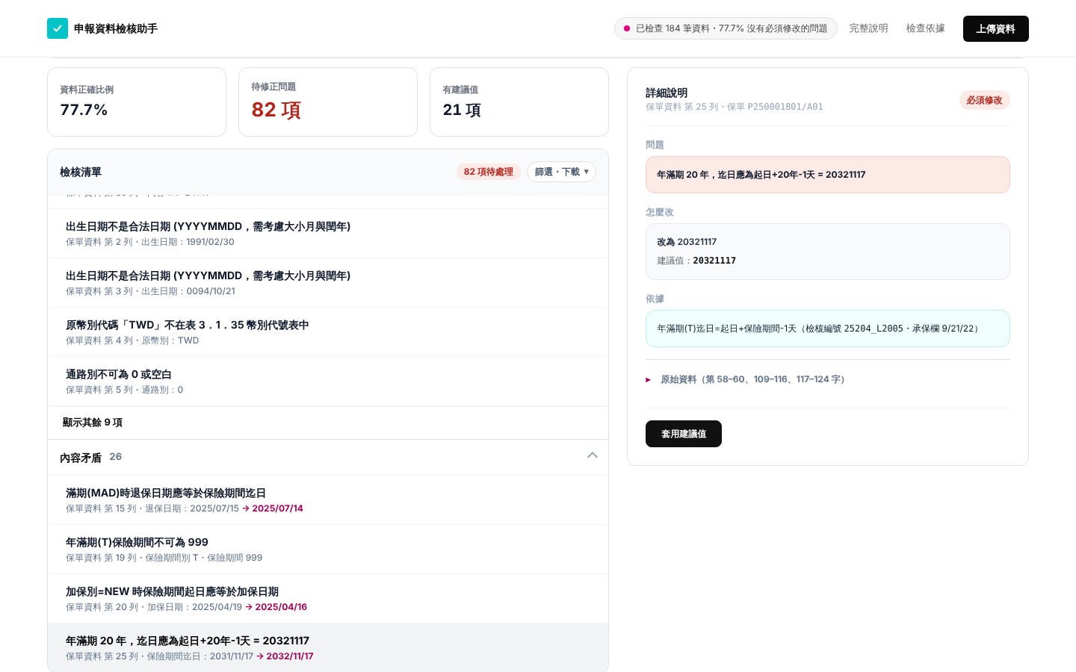
STEP 3｜說明依據
1:00–1:40
點「年滿期 20 年，迄日應為起日+20年-1天」。
右側三段：問題、怎麼改（建議值 20321117）、依據（檢核編號 25204_L2005）。
建議值由規則計算，不是 AI 產生。
Notes:
點一項看說明：問題是什麼、要怎麼改、依據手冊哪一條。這個建議值是規則算出來的，不是 AI 猜的。

Slide 14
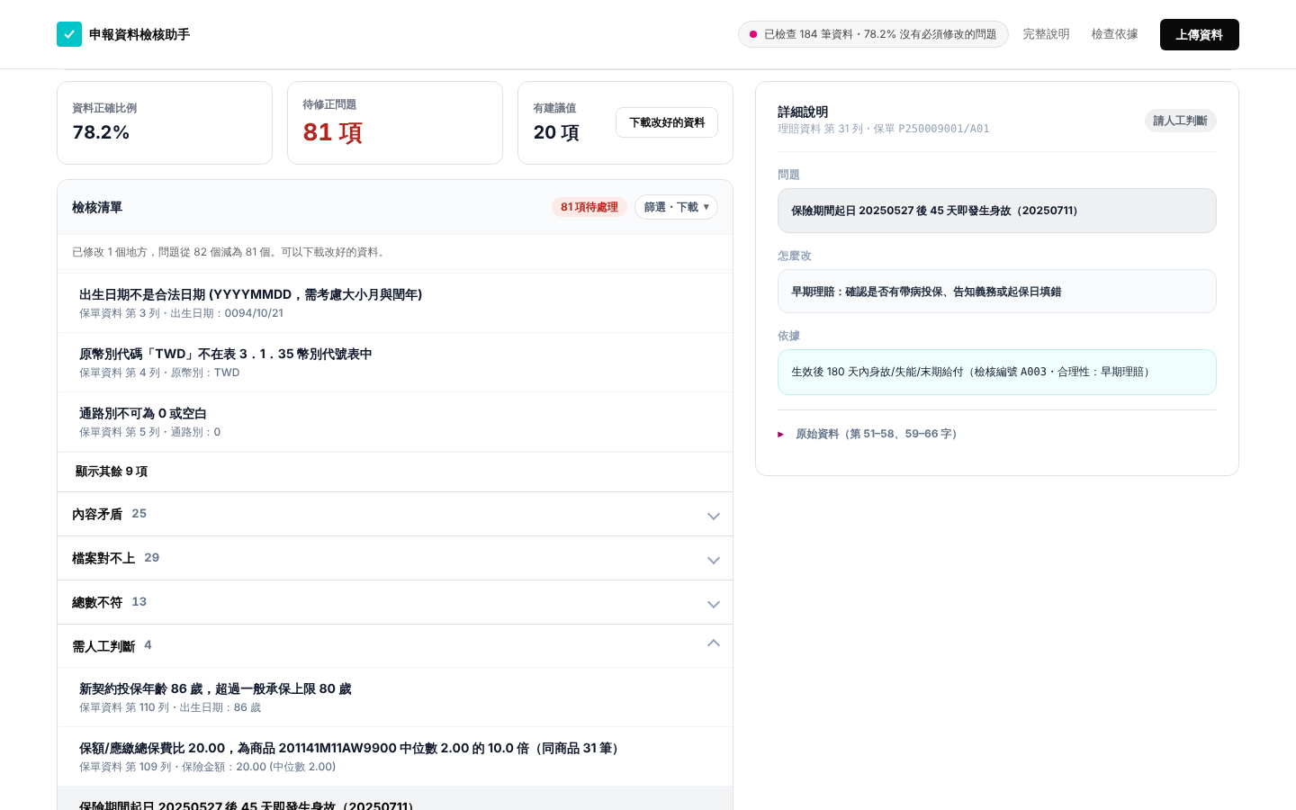
STEP 4｜確認修正或交人工
1:40–2:30
看過依據後按「套用建議值」：只改這一筆並重新檢查（畫面顯示「已修改 1 個地方，問題從 82 個減為 81 個」）。
再點「保險期間起日後 45 天即發生身故」：標示「請人工判斷」，沒有修改按鈕——不違規但可疑，交給核保／理賠人員。
Notes:
看過依據才按套用，一次只改一筆，改完馬上重新檢查。這一項是起保 45 天就身故，不違反規定但可疑，工具只提醒，不給修改按鈕，交給人判斷。

Slide 15
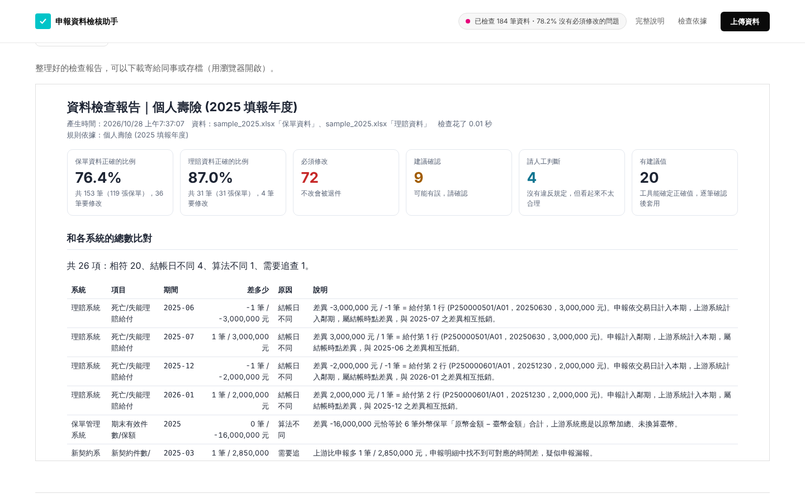
STEP 5｜匯出報告
2:30–3:00
檢查報告列出資料來源、各類問題數、系統總數比對與原因（結帳日不同、算法不同、需要追查）。
可下載：檢查報告、問題清單（Excel）、改好的資料、稽核紀錄（誰改了什麼）。
Notes:
最後匯出報告：問題數、跟各系統總數的比對和原因，還有稽核紀錄，誰在什麼時候改了什麼都查得到。

Slide 16
架構與分工：誰負責判斷、誰負責決定
判斷對錯只由規則引擎做；AI 只負責說明與整理，結論要經規則引擎重算；修改與規則變更由人決定
使用者的瀏覽器（資料不離開這裡）
AI：Claude（選用，說明與整理）
申報資料
規則引擎（判斷）
人（決定）
claude.ai 線上版，用開啟者自己的帳號，不需金鑰
白話解釋單一問題、整理重點、看懂退件通知
把法規文件轉成規則草稿
不判斷對錯、不修改資料
AI 說的筆數、建議值都由規則引擎重算驗證
AI 轉換的規則要主管核可才會套用
回覆以純文字顯示，不執行
送出前遮蔽個資、顯示完整內容讓使用者確認
可切換「完全離線」，完全不連外部網站
部署者另可改接公司自建 AI 平台（Dify）作為來源，屬部署設定、非使用者介面；未在正式環境實測
TXT／CSV／Excel
壽險手冊檢查 256 條
主檔比對、跨系統對帳、財報勾稽
同樣資料永遠同樣結果
每個問題附檢核編號與條文
能確定正確值時給建議值
逐筆確認後套用建議值
判斷「請人工判斷」項目
決定是否送出給 AI
主管簽章核可規則更新
輸出
送出前的關卡
檢查報告、問題清單
改好的資料（原檔不動）
稽核紀錄：誰、何時、改了什麼
遮蔽身分證、姓名、電話等
顯示內容，使用者確認才送
只送允許清單內的網址
可切換「完全離線」

Slide 17
效益與驗證程度
分三個層次標示，避免把估算或未驗證的說成已實測
已實測
合理估算（未實測）
尚未驗證
模擬資料：可判定 64 項錯誤全部檢出，漏報 0。
正確版資料誤報 0 項；解答以外 21 項皆可歸為連帶或系統總數差額。
套用 21 個建議值後問題 88 → 58，新產生 0 項。
自動化測試（2026-10-28 執行）：單元 139 項、瀏覽器 15 組全數通過。
人工逐欄核對改為只看工具列出的問題，可縮短檢核時間；實際節省幅度須在真實作業中量測。
退件前先找出必須修改的問題，可望減少退件往返次數。
真實公司申報資料的準確率。
真實 Claude 模型的回應品質與提示注入防護。
正式部署環境（安全政策、代理伺服器、正式金鑰簽章）。
法規條文版本的業務核實。

